Slide 1
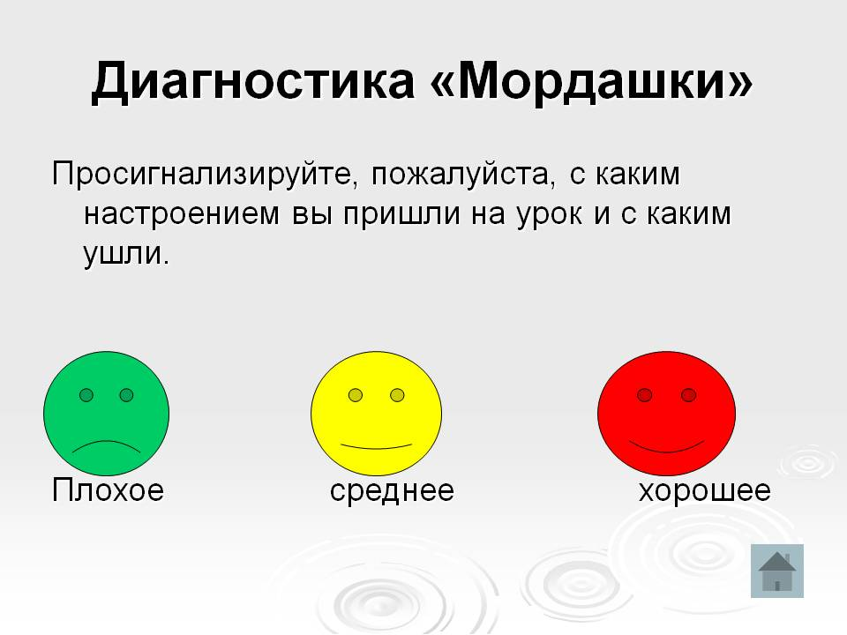

Slide 2
Ум заключается не только в знании,
но и в умении прилагать знание на деле.
Аристотель

Slide 3
Тема: "Молекулярная физика".

Slide 4
Цель урока: повторить и обобщить полученные знания по молекулярной физике.
Задачи урока:
проверить знания обучающихся, повторить учебный материал по теме “Молекулярная физика”;
обобщить и закрепить основной материал;
проверить умения рассуждать, чётко и кратко выражать свои мысли;
показать связь физики с профессией повар.

Slide 5
I. Проверка домашнего задания Вопросы:
Что такое молекула?
Изменяется ли скорость движения молекул при повышении температуры вещества?
3.Перечислите 3 агрегатных состояния вещества.

Slide 6
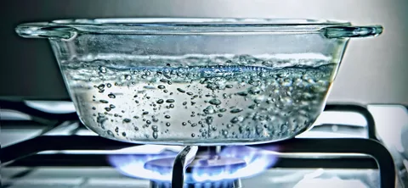
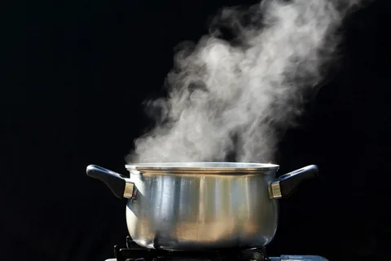
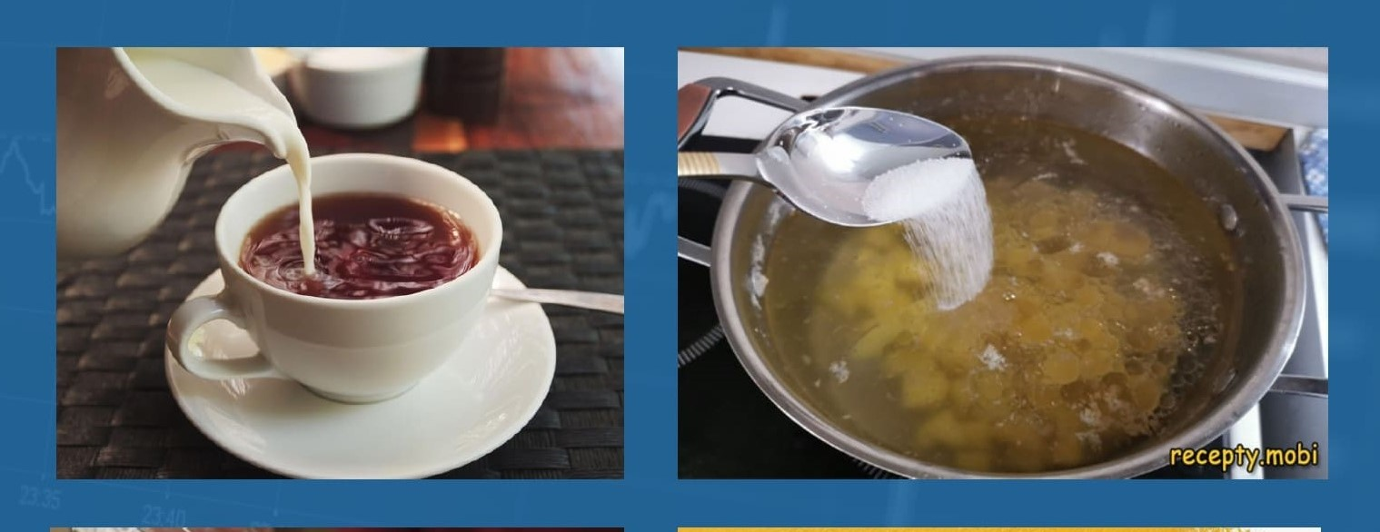
2. Какие физические процессы и явления можно встретить чаще всего на кухне, изображенные на рисунке?

Slide 7
II. Выполнение заданий.
1. Заполнить таблицу
Физическая величина | обозначение | Единица измерения
 |  | Па
масса
 | n
скорость молекул
 |  | моль
 | Т
температура
 | М
объем

Slide 8
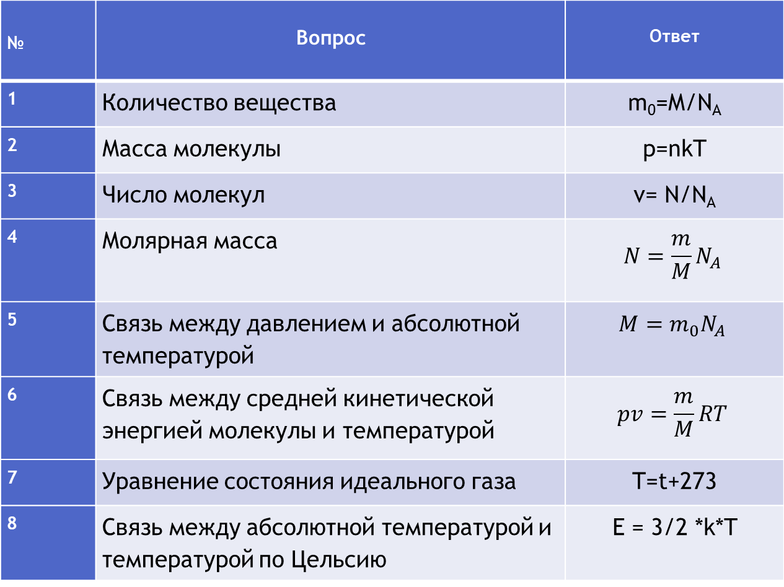
2. Найдите правильный формулу. Даны вопросы и ответы. Стрелочкой находим правильный путь от вопроса к ответу.
№ | Вопрос | Ответ
1 | Количество вещества | m₀=M/N_{A}
2 | Масса молекулы | p=nkT
3 | Число молекул | ν= N/N_{A}
4 | Молярная масса | $$N=\frac{m}{M}N_{A}$$
5 | Связь между давлением и абсолютной температурой | $$M=m_{0}N_{A}$$
6 | Связь между средней кинетической энергией молекулы и температурой | $$pv=\frac{m}{M}RT$$
7 | Уравнение состояния идеального газа | T=t+273
8 | Связь между абсолютной температурой и температурой по Цельсию | E = 3/2 *k*T

Slide 9
Занимательные вопросы.
Я задаю вопросы , вы отвечаете:
Искусство приготовления пищи?(кулинария). Почему? Слово «кулинария» происходит от греческого женского имени. Древние греки особым образом почитали бога-врачевателя Асклепия и его дочь Гигею. При их дворе служила кухарка Кулина, которая и стала основоположницей поварского искусства. Как говорят мифы, ее блюда были необычайно вкусны.
Когда греческий народ узнал о ее великолепной стряпне, он провозгласил Кулину десятой музой.
Чистый вес продукта? (Нетто) (с упаковкой - брутто)
Древняя пирушка, а в наши дни научная конференция? (Симпозиум)
Перечень блюд в кафе? (Меню)
Дневная трапеза? (Обед)
Что подают в конце обеда? (Десерт)
Что за продукт, о котором говорят "в воде родился, а воды боится"? (Соль)
Традиционный русский напиток? (Квас)
Какое растение добавляют в кофе? (Цикорий)
Русское национальное блюдо, которое в словаре определяется как "маленькие пирожки" с мясом или другой начинкой, сваренные в кипящей воде? (Пельмени)
За разглашение секрета, какого лакомства кондитеру короля Карла Австрийского грозила смертная казнь? (Мороженое)
Назовите овощ, который выращивают на Руси с давних пор, название происходит от латинского "голова"? (Капуста)
Приготовление, какого изделия никогда не удаётся с первой попытки? (Блин)
Микроэлемент, который добавляют в поваренную соль? (Йод)

Slide 10
Подведение итогов.
На уроке повторили, обобщили и закрепили знания по теме: «Молекулярная физика». Показали, что данная тема тесно связана с профессией повара. Выявили, какие формулы необходимо повторить.

Slide 11
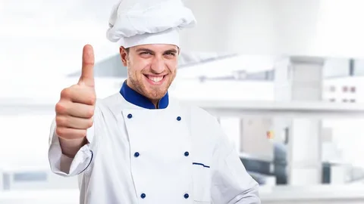
Спасибо за работу поварам!

